Slide 2
SOCIALIZACIÓN 2014
Informe de Autoevaluación - Lineamientos
Organización de autoevaluación en torno a procesos
Plan de Cierre Antofagasta
Mención específica de mecanismos de aseguramiento de la calidad por proceso y área acreditable
Autoevaluación centrada en evidencia
Medición de evolución indicadores 2009-2013
Comparación con el sistema
Énfasis en:
Existencia de políticas y normativa
Definición de funciones/atribuciones de autoridades superiores
Seguimiento a planes de mejora

Slide 3
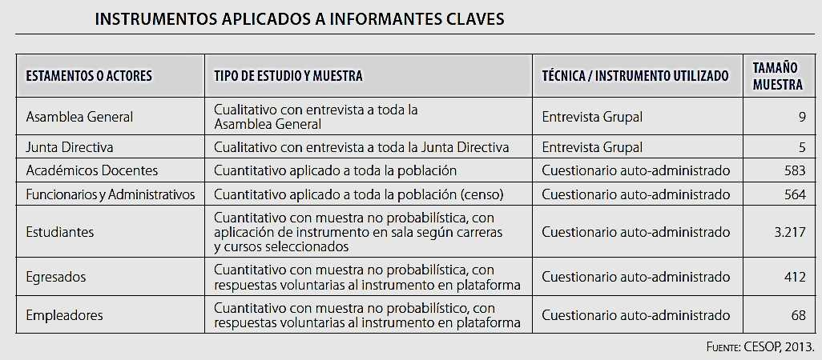
SOCIALIZACIÓN 2014
PROCESO DE AUTOEVALUACIÓN
El objetivo del proceso de autoevaluación fue “establecer una instancia participativa y formal de reflexión sobre el quehacer de la Universidad Central de Chile”.
Rector constituyó la Comisión de Autoevaluación Institucional.
Encuestas y entrevistas a: Asamblea General y Junta Directiva, estudiantes, académicos jornada y docentes por hora, administrativos, egresados y empleadores.

Slide 4
SOCIALIZACIÓN 2014
PROCESO DE AUTOEVALUACIÓN
Proceso de autoevaluación duró tres meses (noviembre 2013 a enero 2014).
Participación de Vicerrectorías – Dirección de Comunicaciones Corporativas y la Dirección de Aseguramiento de la Calidad.
8 comisiones, con participación de 62 colaboradores en total.
Un Coordinador de Autoevaluación y una Secretaria Técnica por área de Acreditación.
Elaboración de Informe de Autoevaluación con análisis de fortalezas y debilidades.
Gestión Institucional & Docencia de Pregrado
(visita septiembre 2014)

Slide 5
SOCIALIZACIÓN 2014
Misión
Servir al país desde un quehacer universitario eficiente y comprometido con la excelencia en la formación integral de personas, con espíritu reflexivo y solidario, valorando la diversidad y aportando al desarrollo social.
Visión
La Universidad Central de Chile aspira a ser una de las mejores universidades del país, en la formación integral de personas en diferentes niveles educativos superiores y en la generación de conocimiento para la promoción de la cultura y de una sociedad solidaria y justa.
Valores
Excelencia
Integridad y Ética
Libertad y Tolerancia
Compromiso País, Independencia, Pluralismo y Participación

Slide 6
SOCIALIZACIÓN 2014
IMPLEMENTACIÓN DEL
PLAN DE MEJORAS
PRODUCTO DEL PROCESO DE ACREDITACIÓN ANTERIOR

Slide 7
SOCIALIZACIÓN 2014
Acciones realizadas
Área Gestión Institucional
Normativa de Gobierno Corporativo UCEN, análisis de estructura orgánica, definición de roles y políticas.
Aumento gradual de mt.² construidos en ambas sedes.
1,16 mt². construidos en salas de clase y 6,22 mt² construidos por estudiante.
Laboratorios Santiago: 20 en 2011 (452 al.) y 37 en 2014 (742 al.)
Laboratorios La Serena: 3 en 2011 (90 al.) y 4 en 2014 (114 al.) (Biología, Sala Espejo, sala penal)
2 Lab. Comp. (59 al.), Lab. Biología, Sala Espejo, Sala Penal, Sala Didáctica
Inversión en infraestructura y equipamiento por $2.274 mill. (2012) y $1.904 mill. (2013)
Seguimiento CAE
Ajustes a la Misión Institucional (Misión Extendida)
Fortalecimiento de los Convenios de Desempeño
Fortalecimiento de uso y sistematización de información para toma de decisiones
Plan de Cierre Antofagasta

Slide 8
SOCIALIZACIÓN 2014
Acciones realizadas
Área Docencia de Pregrado
Implementación modelo educativo: 100% de las carreras con perfil de egreso, plan de estudio coherente con PE y programas de asignaturas consistentes con el plan de estudios
68% de docentes jerarquizados y Profesores Ayudantes a mayo 2014
(767 de 1120 jerarquizables)
Apoyo académico a alumnos de primer año
Reformulación de instrumento de caracterización
Actividades de nivelación
Mejora en retención de 1er. a 4º año
Índice Tiempo de Titulación real/formal: 1,35 al 2010 y 1,29 al 2012.
Mecanismos de seguimiento a egresados
Fortalecimiento de las actividades de investigación
Publicaciones indexadas: 4 en 2009 y 38 en 2013.

Slide 9
SOCIALIZACIÓN 2014
INFORME DE AUTOEVALUACIÓN
ÁREAS SOMETIDAS A PROCESO DE ACREDITACIÓN
GESTIÓN INSTITUCIONAL
DOCENCIA DE PREGRADO

Slide 10
SOCIALIZACIÓN 2014
GESTIÓN INSTITUCIONAL
PROCESOS:
Sistema de Gobierno Corporativo
Planificación Estratégica Institucional
Gestión de Recursos Humanos
Gestión de Recursos Financieros
Gestión de Infraestructura y Equipamiento
Gestión de Sistemas y Tecnologías de Información
Análisis Institucional
Aseguramiento de la Calidad

Slide 11
SOCIALIZACIÓN 2014
GESTIÓN INSTITUCIONAL
Los mecanismos de aseguramiento de la calidad del área son:
Estatuto Corporativo
Funcionamiento del gobierno corporativo:
Funcionamiento de estructura orgánica y cuerpos colegiados.
Cuenta anual de Rector a Junta Directiva.
Plan Estratégico Corporativo (PEC)
Sistema de Control de Gestión: seguimiento y evaluación.
Convenios de Desempeño.
Políticas y normativas para quehacer institucional
Control de Recursos:
Aprobación de Balance General por parte de Asamblea General.
Estados Financieros auditados.
Seguimiento de ejecución presupuestaria.
Encuestas de Evaluación periódicas
Acreditación Institucional y de Carreras

Slide 12
SOCIALIZACIÓN 2014
Políticas Globales | Políticas Específicas
Aprobada por la Asamblea General | Aprobadas por la Junta Directiva
Políticas para el desarrollo de la docencia de pre y postgrado, de investigación, extensión y servicios académicos | Política de Admisión
 | Política de Publicaciones en la Universidad Central
 | Política de Investigación
 | Política de Perfeccionamiento del Cuerpo Docente de la Universidad Central de Chile
 | Políticas de Incentivos a la Investigación
 | Política de Postgrado de la Universidad Central de Chile
Políticas de Administración | Política de Optimización de los Recursos Bibliográficos de la Universidad Central
 | Política de Comunicaciones
 | Política de Contrataciones de Suministros, Prestaciones de Servicios y Ejecución de Obras.
 | Políticas Generales de Recursos Humanos (Manual de RRHH)
Política de Universidad Abierta a la Comunidad | Política de Vinculación con el Medio
 | Política de Seguimiento de Egresados y Empleadores de la UCEN.
Política de Responsabilidad | Política de Responsabilidad en la administración de proyectos en que participe la Universidad
 | Políticas de Calidad
 | Política de Prevención del Delito de la UCEN
Políticas Globales | Políticas Específicas | Resolución
Aprobada por la Asamblea General | Aprobadas por la Junta Directiva
Políticas para el desarrollo de la docencia de pre y postgrado, de investigación, extensión y servicios académicos | Política de Admisión | 2060/2014
 | Política de Publicaciones en la Universidad Central | 0931/2013
 | Política de Investigación | 2292/2012
 | Política de Perfeccionamiento del Cuerpo Docente de la Universidad Central de Chile | 1575/2008 1096/2013
 | Políticas de Incentivos a la Investigación | 1097/2013
 | Política de Postgrado de la Universidad Central de Chile | 2236/2014
Políticas de Administración | Política de Optimización de los Recursos Bibliográficos de la Universidad Central | 1239/2006
 | Política de Comunicaciones | 0134/2008
 | Política de Contrataciones de Suministros, Prestaciones de Servicios y Ejecución de Obras. | AJD 288 12.06.2008
 | Políticas Generales de Recursos Humanos (Manual de RRHH) | 1256/2008
Política de Universidad Abierta a la Comunidad | Política de Vinculación con el Medio | 2263/2012
 | Política de Seguimiento de Egresados y Empleadores de la UCEN. | 1168/14
Política de Responsabilidad | Política de Responsabilidad en la administración de proyectos en que participe la Universidad | 1188/08
 | Políticas de Calidad | AJD 237 02.01.2007
 | Política de Prevención del Delito de la UCEN | 436/14
www.ucentral.cl / Vinculación con el Medio / sistema registro online / ir al sistema / acceso / Políticas

Slide 13
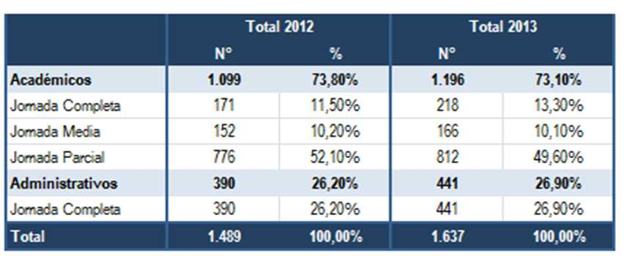
SOCIALIZACIÓN 2014
GESTIÓN DE LOS RECURSOS HUMANOS
PERSONAL UCEN 2012 - 2013

Slide 14
SOCIALIZACIÓN 2014
GESTIÓN DE LOS RECURSOS FINANCIEROS
En relación con los indicadores financieros:
Endeudamiento respecto del patrimonio: Se mantiene dentro de los mismos rangos entre 2012 y 2013, en valores del orden del 45%.
Excedentes: Evidencian un aumento de un año a otro: 2012 MM$320
2013 MM$841.
El año 2013 la Universidad, genera un EBITDA positivo de MM$2.102 (67% de los ingresos operacionales), lo que permitió el pago de los compromisos financieros y parte de las inversiones del año.

Slide 15
SOCIALIZACIÓN 2014
GESTIÓN DE LA INFRAESTRUCTURA Y EQUIPAMIENTO
UNIVERSIDADES CHILENAS | METROS CUADRADOS CONSTRUIDOS POR ESTUDIANTE 2013 | METROS CUADRADOS DE SALAS DE CLASE POR ESTUDIANTES 2013
Total Universidades | 6,55 | 0,92
U. Adscritas CRUCH | 8,90 | 0,98
U. No Adscritas CRUCH | 4,54 | 0,87
U. Central | 6,22 | 1,16

Slide 16
SOCIALIZACIÓN 2014
GESTIÓN DE SISTEMAS Y TECNOLOGÍAS DE LA INFORMACIÓN
(CONTINUACIÓN)
SISTEMAS DE INFORMACIÓN PARA LA OPERACIÓN
Sistema Curricular Académico (UCEN21) Aula Virtual (Moodle) Sistema de Informes Sistema de Títulos y Grados (STUCC) Sistema de Evaluación del Desempeño Docente Convenios de Desempeño Académico Docente Sistema Integrado de Gestión (SIG 21) Sistema de Postulaciones Sistema Docente Sistema de Reportes de Postulaciones Intranet Symphony (Bibliotecas) HQB – Administrador Documental GLPI (Administración de Servicios y Activos Tecnológicos
SISTEMAS DE INFORMACIÓN PARA LA GESTIÓN INSTITUCIONAL
SMILE (Control de Gestión PEC) Sistema de Información de Apoyo a la Gestión (SIAG) Reporte de Admisión y Re-matrícula

Slide 17
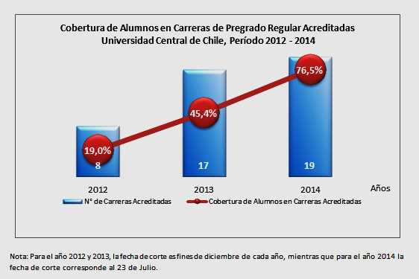
SOCIALIZACIÓN 2014
ASEGURAMIENTO DE LA CALIDAD

Slide 18
SOCIALIZACIÓN 2014
ASEGURAMIENTO DE LA CALIDAD

Slide 19
SOCIALIZACIÓN 2014
GESTIÓN INSTITUCIONAL
FORTALEZAS | EVIDENCIA
1. Existe un Sistema de Gobierno cuyas autoridades son democráticamente generadas, que contribuye a una adecuada gobernabilidad y que facilita que la estructura orgánica, en ambas Sedes, cumpla con la misión, sello y propósitos institucionales. | Reglamento: nombramiento miembros de la Junta Directiva, el Rector y los Decanos. Encuesta informantes claves: 82.2% de los académicos reconoce que la Universidad cuenta con mecanismos de elección de cargos directivos claros y transparentes.
2. Existe un sentido de pertenencia institucional de la comunidad universitaria. | Encuesta Informantes claves: “Se sienten identificados con los valores de la Universidad”: 80,9% de los estudiantes 93,1% de los académicos 91,7% de los funcionarios y administrativos 75% de los egresados

Slide 20
SOCIALIZACIÓN 2014
GESTIÓN INSTITUCIONAL
FORTALEZAS | EVIDENCIA
3. Plan Estratégico Corporativo 2010-2015 que sobre la base de la misión, la visión y los valores institucionales, define claramente los objetivos estratégicos, indicadores y metas. | Plan Estratégico Corporativo 2010-2015
4. Planes Estratégicos a nivel de Facultad alineados con el Plan Estratégico Corporativo | Planes de Desarrollo Facultades Convenio de Desempeño (Nivel Directivos) Convenio de Desempeño Docente
5 UCEN es propietaria de toda la infraestructura en que desarrolla su quehacer. | Propiedad

Slide 21
SOCIALIZACIÓN 2014
GESTIÓN INSTITUCIONAL
FORTALEZAS | EVIDENCIA
6. Aplicación periódica de diversos mecanismos de evaluación institucional. | Encuestas Estudio de Satisfacción con la Calidad del Servicio Sistema de Control de Gestión (SMILE)
7. Política de Recursos Humanos y procedimientos regulados de vida saludable y numerosos convenios para otorgar beneficios. | Perfil de Cargo Manual de Recursos Humanos Plan de Capacitación anual Programa de Vida Saludable Plan anual de Beneficios y Bienestar
8. Infraestructura adecuada y equipamiento actualizado y suficiente.

Slide 22
SOCIALIZACIÓN 2014
GESTIÓN INSTITUCIONAL
FORTALEZAS | EVIDENCIA
9. Política de Calidad y Sistema de Aseguramiento de la Calidad. | Política Aseguramiento de la Calidad Sistema de Aseguramiento de la Calidad
10. Avance significativo en acreditación de carreras. | 19 carreras acreditadas, de sus 31 programas de pregrado 73% de las carreras se encuentran acreditadas al 2014, entre las 26 acreditables 4,5 años de promedio de acreditación entre las carreras 76,5% de estudiantes de pregrado regular en programas acreditados

Slide 23
SOCIALIZACIÓN 2014
GESTIÓN INSTITUCIONAL
DEBILIDADES | EVIDENCIA
1. La estructura orgánica vigente de las Facultades no da cuenta plenamente de las exigencias que tienen a partir de su respectivo plan estratégico, requiriendo su optimización | Disímil estructura orgánica entre Facultades.
2. Insuficiente formalización del proceso de formulación de los planes de acción anuales, derivados del plan estratégico de las diferentes unidades de la Universidad, lo que, entre otros aspectos, dificulta su seguimiento y control. | Falta formalizar proceso de formulación de planes de acción anual.
3. A pesar que la gestión financiera ha permitido a la Universidad financiar adecuadamente sus operaciones y el desarrollo del Plan Estratégico Corporativo 2010-2015, existe aún un limitado margen de acción para llevar a cabo proyectos adicionales por la vía del presupuesto ordinario. | Limitado margen de acción para llevar a cabo proyectos adicionales.

Slide 24
SOCIALIZACIÓN 2014
GESTIÓN INSTITUCIONAL
DEBILIDADES | EVIDENCIA
4. Cobertura insuficiente y aplicación aún incipiente del proceso de evaluación del desempeño del personal administrativo (sin actividad docente), aun cuando, se está implementando un plan en esta materia. | Falta implementación del proceso de evaluación del desempeño del personal administrativo en toda las unidades.
5. Bajos niveles de integración de los sistemas informáticos asociados a la gestión presupuestaria, lo que dificulta contar con información actualizada para la gestión. | Se advierte falta de integración de los sistemas informáticos para la gestión presupuestaria.
6. Falta equilibrar en mayor grado la provisión de infraestructura de la Sede de La Serena en consistencia con las necesidades de su plan de desarrollo. | Falta adecuación de la infraestructura al Plan de Desarrollo.

Slide 25
SOCIALIZACIÓN 2014
GESTIÓN INSTITUCIONAL
DEBILIDADES | EVIDENCIA
7. Baja estructuración, estandarización conceptual e integración de datos generados desde algunas unidades, limitando la capacidad de análisis institucional integral. | Los datos son estructurados a partir de diversos criterios, dependiendo de donde se registre y genere la información.
8. Baja valoración de parte de estudiantes de la conectividad inalámbrica a internet que ofrece la Universidad en sus campus. | Encuesta informantes claves: 43,6% de los estudiantes considera que el acceso a internet y wifi en la Universidad no es adecuado.

Slide 26
SOCIALIZACIÓN 2014
DOCENCIA DE PREGRADO
PROCESOS:
Planificación Curricular
Admisión de Estudiantes
Gestión del Cuerpo Académico – Docente
Gestión de Recursos para la Docencia
Proceso de Enseñanza – Aprendizaje
Apoyo Integral a Estudiantes
Seguimiento a Egresados
Investigación

Slide 27
SOCIALIZACIÓN 2014
DOCENCIA DE PREGRADO
Los mecanismos de aseguramiento de la calidad del área son:
Estatuto Corporativo, el cual entrega los lineamientos generales para la docencia.
Implementación y seguimiento del Proyecto Educativo, que define el Modelo Educativo y los lineamientos para su implementación
Políticas necesarias para enmarcar el quehacer en áreas relevantes de la docencia de pregrado.
Instrumentos directivos y normativos formalizados mediante reglamentos, manuales y procedimientos.
Encuestas de Evaluación.
Procesos de Autoevaluación.
Seguimiento a progresión de estudiantes.
Análisis agregado de los resultados de las asignaturas

Slide 28
SOCIALIZACIÓN 2014
PROYECTO EDUCATIVO
Modelo educativo con enfoque basado en competencias
Formación disciplinar y profesional, integral y de valores
Sello formativo de pensamiento crítico; comunicación, gestión y ciudadanía; cultura general y conocimientos de las sociedades actuales.
Formación para la acción social a través de asignaturas de Aprendizaje Acción, Incubadora de Proyectos Sociales, y atención a la comunidad.
Formación | Sello Formativo
En valores que permite el desarrollo de individuos y ciudadanos/as íntegros/as y comprometidos con el presente y futuro de Chile. Integral que en el contexto de una sociedad globalizada privilegie la construcción del conocimiento por sobre la transmisión de información en el proceso de aprendizaje, facilitando la competencia de aprender a aprender en cada estudiante. Disciplinar y Profesional que, teniendo en cuenta los requerimientos del mundo del trabajo, los avances de los distintos dominios o áreas de la ciencia y la tecnología, y las mejores prácticas profesionales en uso, garanticé sus competencias de empleabilidad. | Pensamiento Crítico Comunicación, Gestión y Ciudadanía Cultura General y Conocimientos de las Sociedades Actuales Formación para la acción social: Asignaturas de Aprendizaje Acción Incubadoras de Proyectos Sociales Atención a la Comunidad (Clínica Jurídica – Clínica atención Psicológica – Acciones hacia la Comunidad)
Modelo Educativo con Enfoque por Competencia
Asume la innovación y el mejoramiento continuo de sus programas formativos. Se focaliza en el estudiante, a efectos de que este consiga nuevos logros de aprendizaje a lo largo de su vida. Busca generar un trabajo cooperativo por parte de los académicos docentes, a través de la conformación de comunidades de aprendizaje.

Slide 29
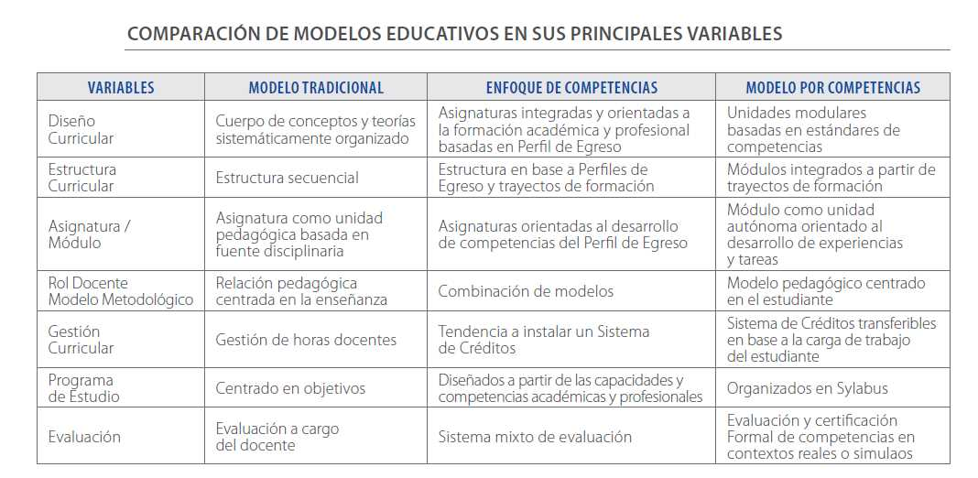
SOCIALIZACIÓN 2014
Formación | Sello Formativo
En valores que permite el desarrollo de individuos y ciudadanos/as íntegros/as y comprometidos con el presente y futuro de Chile. Integral que en el contexto de una sociedad globalizada privilegie la construcción del conocimiento por sobre la transmisión de información en el proceso de aprendizaje, facilitando la competencia de aprender a aprender en cada estudiante. Disciplinar y Profesional que, teniendo en cuenta los requerimientos del mundo del trabajo, los avances de los distintos dominios o áreas de la ciencia y la tecnología, y las mejores prácticas profesionales en uso, garanticé sus competencias de empleabilidad. | Pensamiento Crítico Comunicación, Gestión y Ciudadanía Cultura General y Conocimientos de las Sociedades Actuales Formación para la acción social: Asignaturas de Aprendizaje Acción Incubadoras de Proyectos Sociales Atención a la Comunidad (Clínica Jurídica – Clínica atención Psicológica – Acciones hacia la Comunidad)
Modelo Educativo con Enfoque por Competencia
Asume la innovación y el mejoramiento continuo de sus programas formativos. Se focaliza en el estudiante, a efectos de que este consiga nuevos logros de aprendizaje a lo largo de su vida. Busca generar un trabajo cooperativo por parte de los académicos docentes, a través de la conformación de comunidades de aprendizaje.

Slide 30
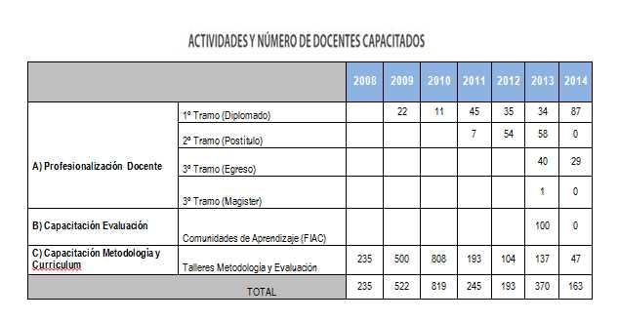
SOCIALIZACIÓN 2014
Capacitación docente para el Modelo Educativo

Slide 31
SOCIALIZACIÓN 2014
Datos Relevantes del Área de Docencia de Pregrado

Slide 32
SOCIALIZACIÓN 2014

Slide 33
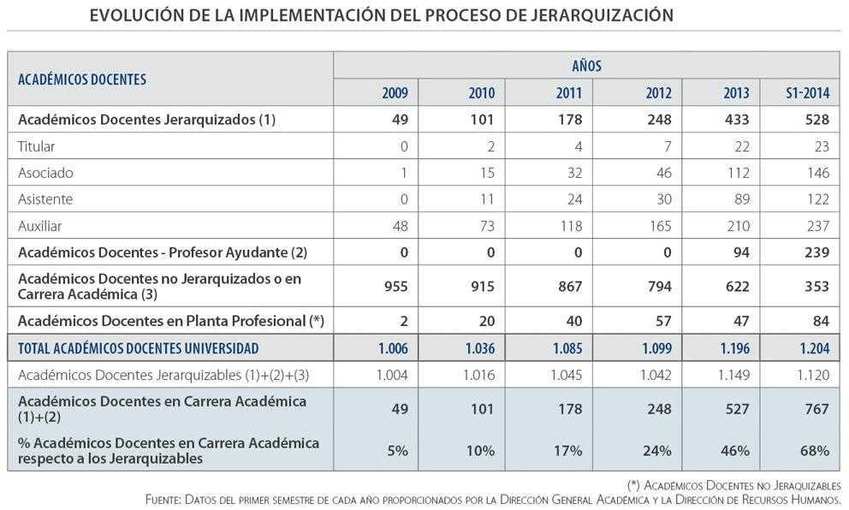
SOCIALIZACIÓN 2014

Slide 34
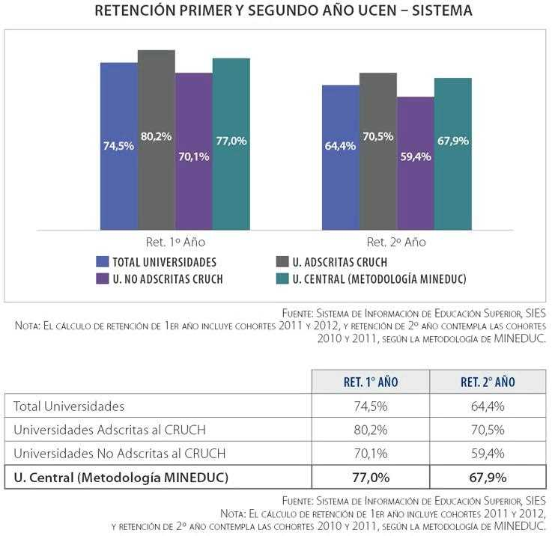
SOCIALIZACIÓN 2014

Slide 35
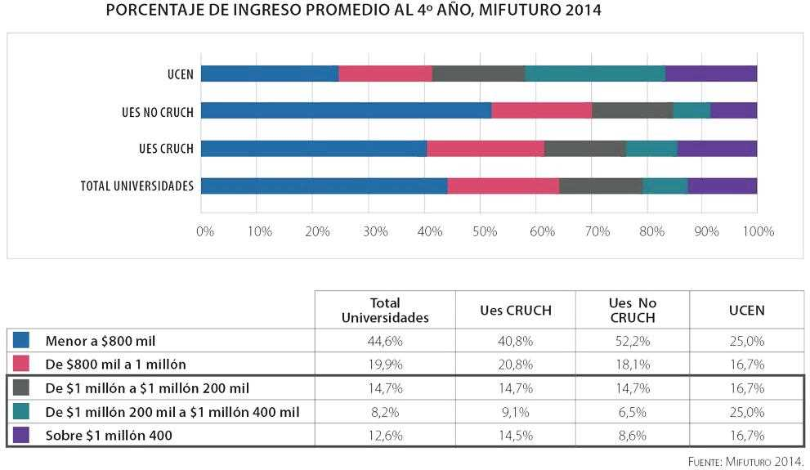
SOCIALIZACIÓN 2014

Slide 36
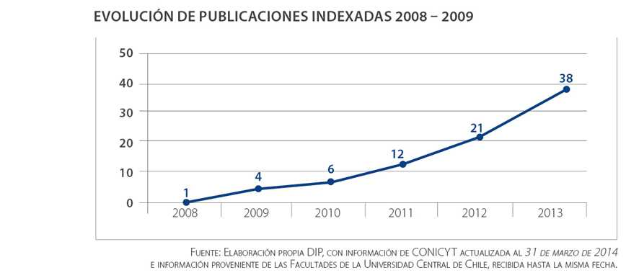
SOCIALIZACIÓN 2014
30 de las 31 carreras tienen 2 o más asignaturas asociadas a fomentar la capacidad investigadora en los estudiantes.

Slide 37
SOCIALIZACIÓN 2014
DOCENCIA DE PREGRADO
FORTALEZAS | EVIDENCIA
1. Proyecto Educativo Institucional define claramente el sello de estudiantes. | Proyecto Educativo Institucional Guía formulación de perfiles de egreso y los planes de estudio Métodos de enseñanza aprendizaje Procedimientos de evaluación y sistema de seguimiento
2. Procedimiento claro y debidamente formalizado para la creación de nuevas carreras y programas. | Manual de procedimiento para la generación de nuevos programas
3. Alta valoración de parte de titulados y empleadores de la calidad de la formación profesional y educación basada en enfoque por competencias | Encuesta a empleadores 91% considera las carreras buenas. 89,2% considera que las competencias profesionales corresponden a la demanda laboral.

Slide 38
SOCIALIZACIÓN 2014
DOCENCIA DE PREGRADO
FORTALEZAS | EVIDENCIA
4. Existen políticas, normativas y procedimientos para contratación del cuerpo académico claramente definidos. | Docentes con grados académicos, que satisfacen los requerimientos del perfil definido y cuya calidad es destacada por alumnos y egresados.
5. Proceso de jerarquización académica en plena instalación, debidamente normado. | La Universidad cuenta al 30 de mayo con el 68% de sus académicos docentes jerarquizados y en categoría de profesores ayudantes.
6. Alto porcentaje de académicos docentes han participado en actividades de capacitación en metodologías de enseñanza, aprendizaje propias de currículo basado en un enfoque por competencias. | 222 académicos han cursado alguna de las actividades (Diplomado – Postítulo – Magister) 100 académicos han participado de las comunidades de aprendizaje 241 han realizado uno delos 4 talleres de capacitación en Metodologías y Evaluación

Slide 39
SOCIALIZACIÓN 2014
DOCENCIA DE PREGRADO
FORTALEZAS | EVIDENCIA
7. Sistema de evaluación del cuerpo académico docente sistematizado, que entrega un diagnóstico de la docencia de pregrado. | En términos generales los docentes son bien evaluados. El 83,9% de los estudiantes consideró que sus académicos cuentan con las competencias necesarias.
8. Incentivos al desarrollo docente han permitido perfeccionamiento y generación de redes. | La Universidad aplica incentivos al desarrollo docente. 68,6% considera que las actividades de perfeccionamiento le han permitido mejorar su desempeño.
9. Se aplican instrumentos que permiten conocer las características de entrada de los estudiantes. | Acciones de apoyo y nivelación académica Acciones orientadas a cautelar su desarrollo integral. Encuesta de caracterización al 100% de los estudiantes.

Slide 40
SOCIALIZACIÓN 2014
DOCENCIA DE PREGRADO
FORTALEZAS | EVIDENCIA
10. Sistemas de alerta temprana y seguimiento del rendimiento de los estudiantes de primer año. | Generación de reportes mensuales.
11. Altas tasas de empleabilidad de los profesionales titulados en la Universidad. | Empleabilidad al primer año 81,5%
12. Actividades de investigación y de vinculación con el medio. | Aportan de manera significativa al proceso formativo de los estudiantes de pregrado. Conexión del estudiante con el medio laboral.

Slide 41
SOCIALIZACIÓN 2014
DOCENCIA DE PREGRADO
DEBILIDADES | EVIDENCIA
1. Insuficiente estructuración y formalización de las distintas acciones que las unidades académicas realizan para apoyar académicamente a los estudiantes que llegan con debilidades formativas. | Falta estructurar la formalización de las acciones en las diferentes unidades.
2. Insuficiente impacto de las acciones emprendidas para mejorar las tasas de titulación en la Universidad. | Tasas de titulación bajas aproximadamente del 41% al décimo año.
3. Disímil implementación entre las diferentes facultades de las metodologías de enseñanza y de evaluación propias del enfoque por competencias, así como de las evaluaciones intermedias. | Disímil implementación de metodologías en las facultades.

Slide 42
SOCIALIZACIÓN 2014
DOCENCIA DE PREGRADO
DEBILIDADES | EVIDENCIA
4. Falta medir de manera sistemática el impacto y la eficacia que han tenido las actividades de perfeccionamiento pedagógico realizadas por los docentes según el modelo educativo, para su mejor aprovechamiento en la calidad de la docencia. | Falta verificar el impacto del perfeccionamiento académico docente.
5. Apoyo virtual al proceso formativo parcialmente implementado, habiendo todavía un porcentaje importante de docentes y alumnos que no hacen uso de esta herramienta. | Uso plataforma 2013 Académicos Docentes: 48% Alumnos: 54%

Slide 43
SOCIALIZACIÓN 2014
DOCENCIA DE PREGRADO
DEBILIDADES | EVIDENCIA
6. La Universidad no cuenta aún con un sistema completamente integrado, estandarizado y actualizado de recopilación y almacenamiento de datos de titulados y empleadores | Falta implementar un sistema integrado de recopilación de datos de titulados y egresados.
7. Incipiente implementación de la Política de Seguimiento de Egresados y Empleadores. | Falta mayor seguimiento a Egresados y Empleadores.

Slide 44
SOCIALIZACIÓN 2014
Los buenos equipos acaban por ser grandes equipos cuando sus integrantes confían los unos en los otros lo suficiente para renunciar al “yo” por el “nosotros”.
Phil Jackson

